Slide 1
КРАЙ НАШ РОДНОЙ, МЫ ГОРДИМСЯ ТОБОЙ!

Slide 2
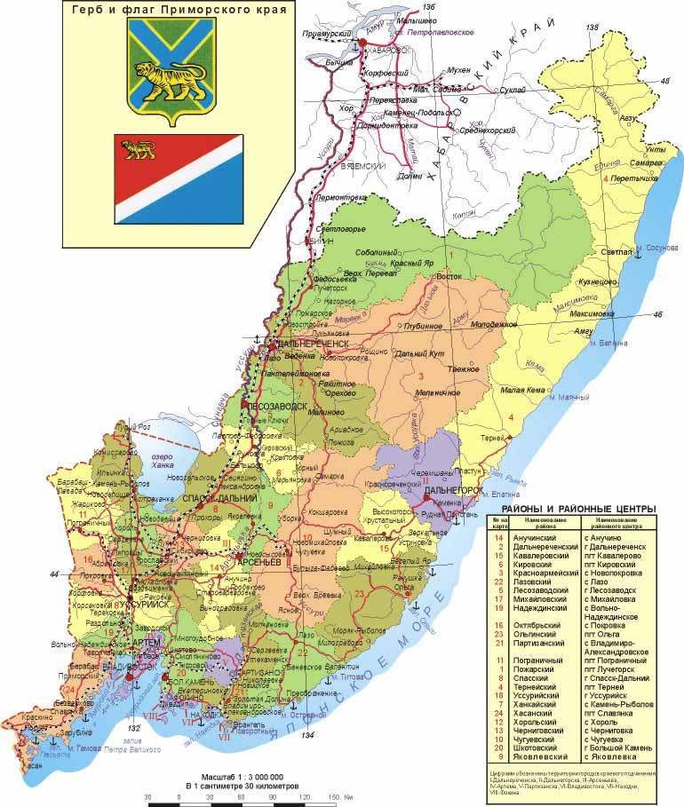

Slide 3
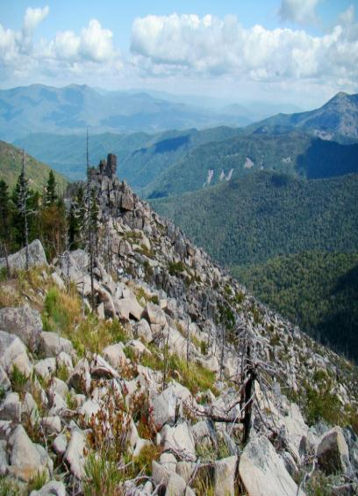

Slide 4
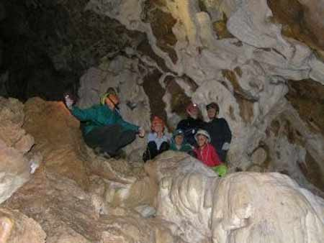

Slide 5
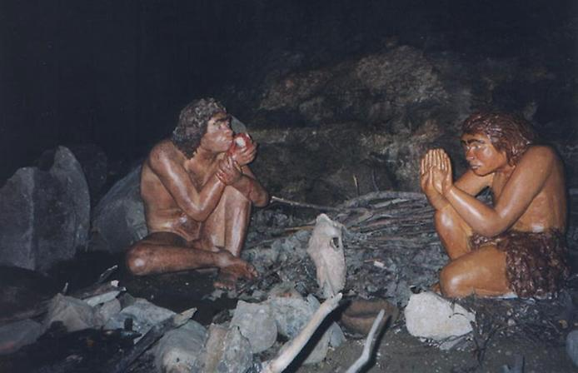

Slide 6
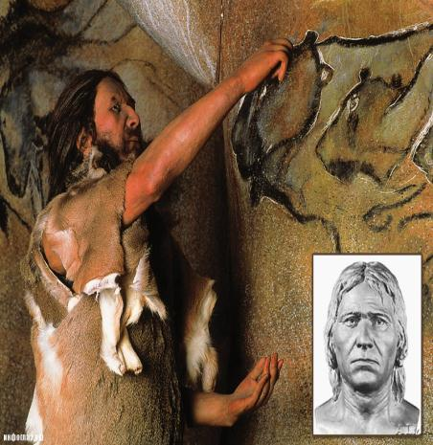

Slide 7
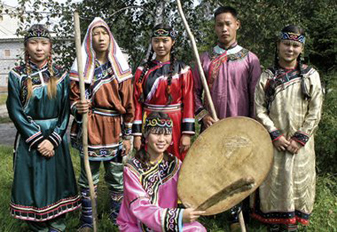

Slide 8
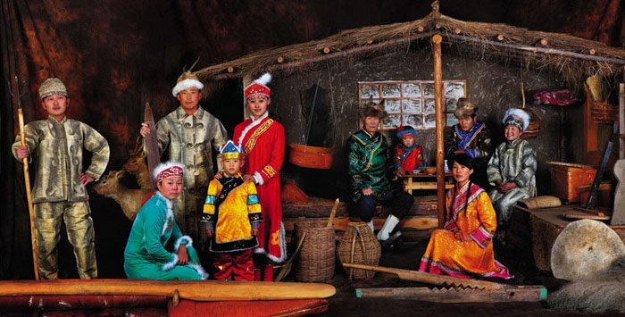

Slide 9
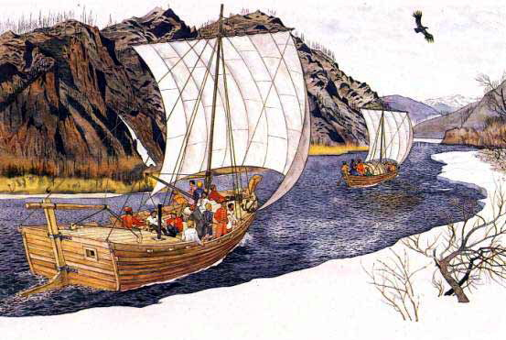

Slide 10
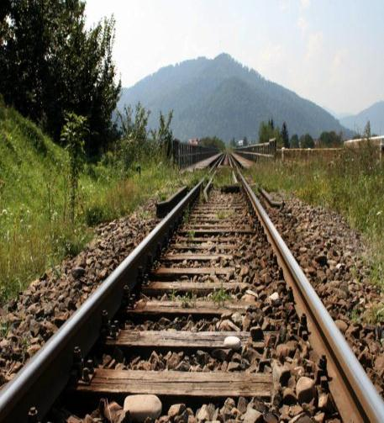

Slide 11
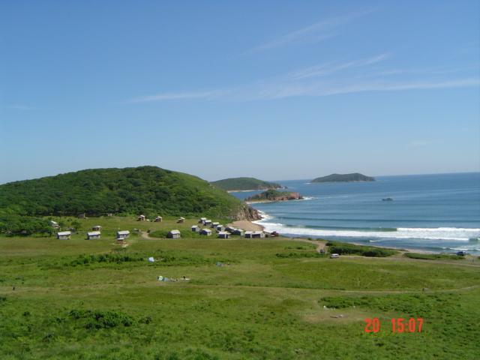

Slide 12
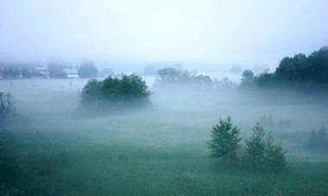

Slide 13
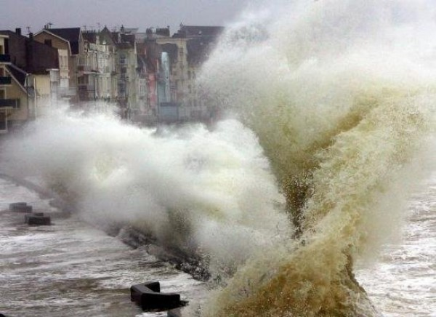

Slide 14
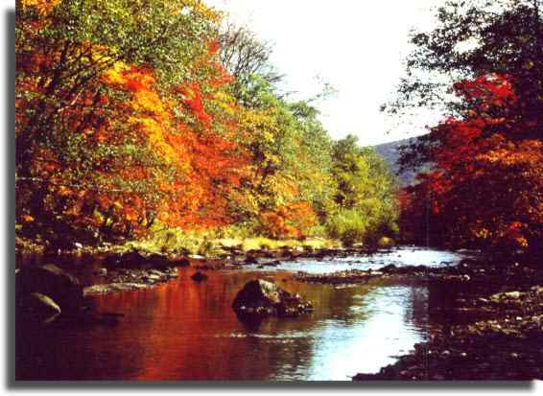

Slide 15
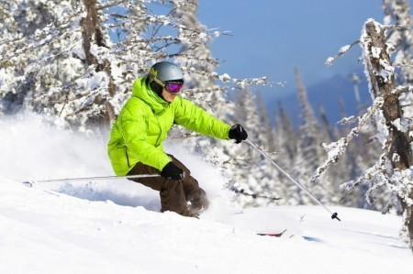

Slide 16
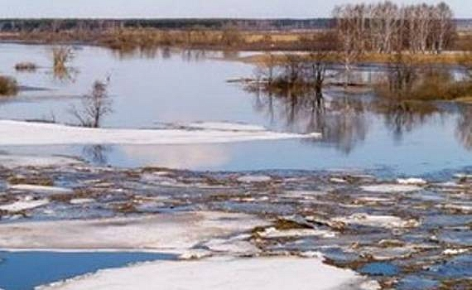

Slide 17
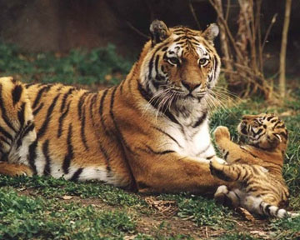

Slide 18
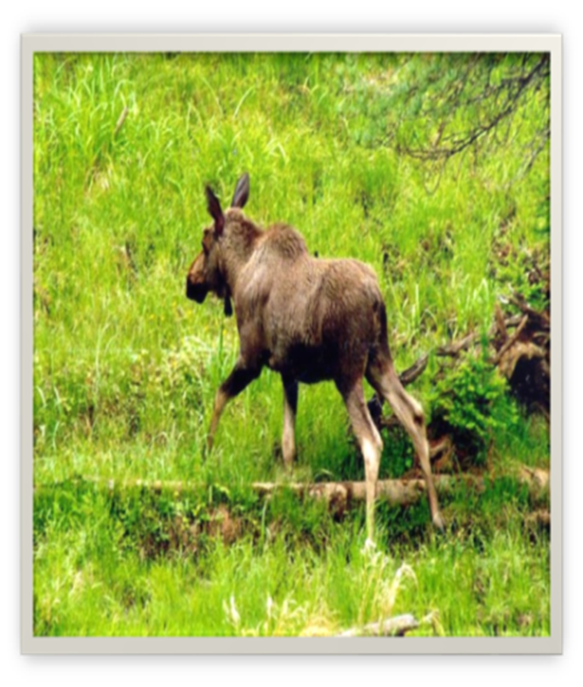

Slide 19
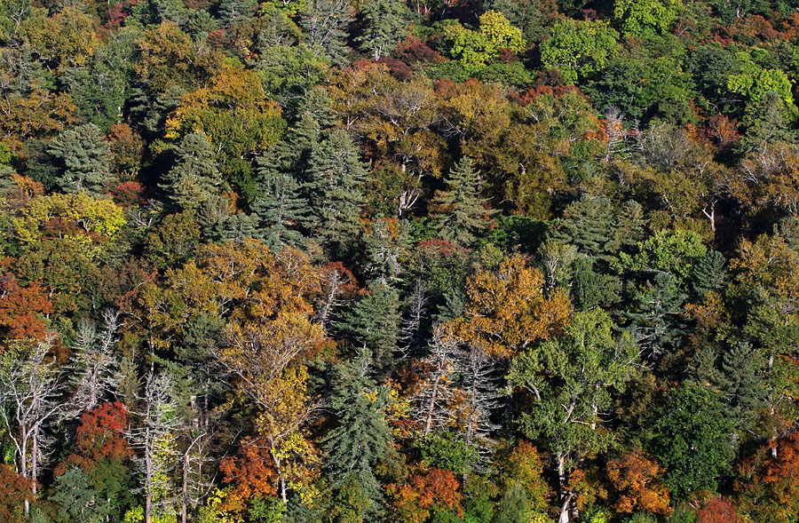

Slide 20
Путешествие в лес. Только в лес мы вошли (маршируют) Появились комары. (Лёгкое похлопывание по телу) Дальше по лесу шагаем (маршируют) И медведя мы встречаем. (Раскачивают из стороны в сторону) Снова дальше мы идём (Маршируют). Перед нами водоём (Руки в стороны). Прыгать мы уже умеем (Руки на пояс, полуприседания с поворотом вправо- влево). Раз – два, раз – два! (Прыжки). Позади теперь вода! (Маршируют).

